Slide 1
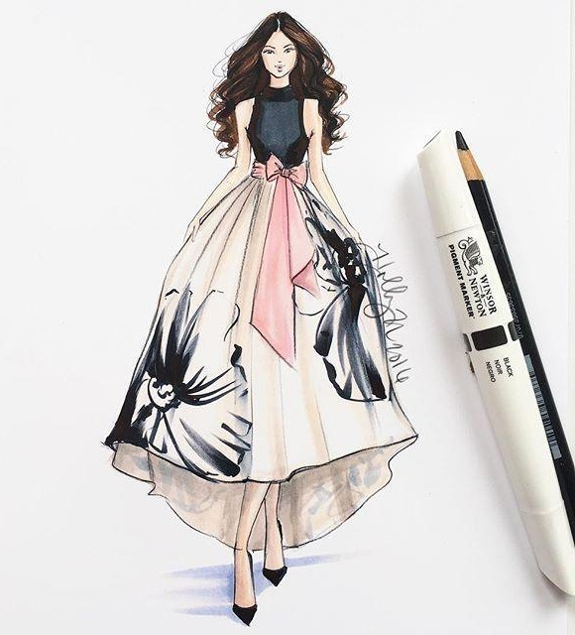
Thiết kế thời trang
Người ta thiết kế công trình,
Tôi đây thiết kế áo mình áo ta - Là nghề gì?

Slide 2
Em biết gì về nghề thiết kế thời trang?
Nhà thiết kế thời trang là người sáng tạo ra các mẫu trang phục thể hiện phong cách, tính cách theo các xu hướng thời trang của xã hội để làm đẹp cho con người và cuộc sống.

Slide 3
Em làm nhà thiết kế thời trang
DỰ ÁN 3:

Slide 4
NỘI DUNG BÀI HỌC
01
02
03
Giới thiệu dự án
Xây dựng kế hoạch
04
Thực hiện dự án
Báo cáo dự án

Slide 5

Chia lớp thành 6 nhóm để thực hiện dự án
1. Giới thiệu dự án:
Chủ đề: Em làm nhà thiết kế thời trang.
Mục tiêu: Xây dụng được ý tưởng thiết kế bộ đồng phục cho học sinh trung học cơ sở (gồm đồng phục cho nam và cho nữ).

Slide 6

Nhiệm vụ
Nghiên cứu các xu hướng thời trang đồng phục học sinh.
Xây dựng ý tưởng thiết kế bộ đồng phục cho học sinh trung học cơ sở.
Vẽ minh hoạ bộ trang phục đã xây dựng ý tưởng thiết kẻ lên giấy.

Slide 7
2. Xây dựng kế hoạch
Hoạt động nhóm
Các nhóm thảo luận để lập kế hoạch thực hiện dự án:
Liệt kê các công việc cần làm: nghiên cứu xác định xu hướng đồng phục của học sinh trung học cơ sở, thống nhất kiểu dáng, màu sắc trang phục mà nhóm lựa chọn, vẽ phác thảo bộ trang phục trên giấy, soạn bài thuyết minh ý tưởng thiết kế bộ đồng phục.

Slide 8
02
03
04
Lập kế hoạch thời gian, các mốc thời gian cho từng công việc.
Phân công nhiệm vụ cho các thành viên trong nhóm
Liệt kê các dụng cụ, vật liệu cần thiết: giấy, màu vẽ, rập thân người.

Slide 9
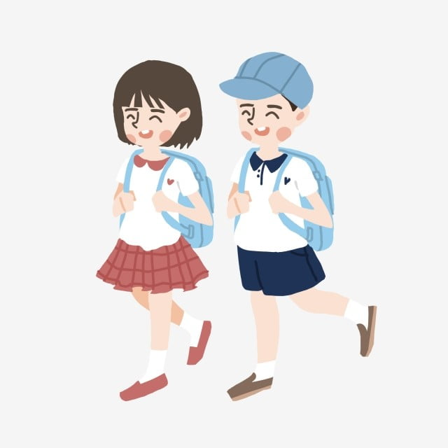
3. Thực hiện dự án
Thiết kế bộ đồng phục cho học sinh trung học cơ sở.

Slide 10
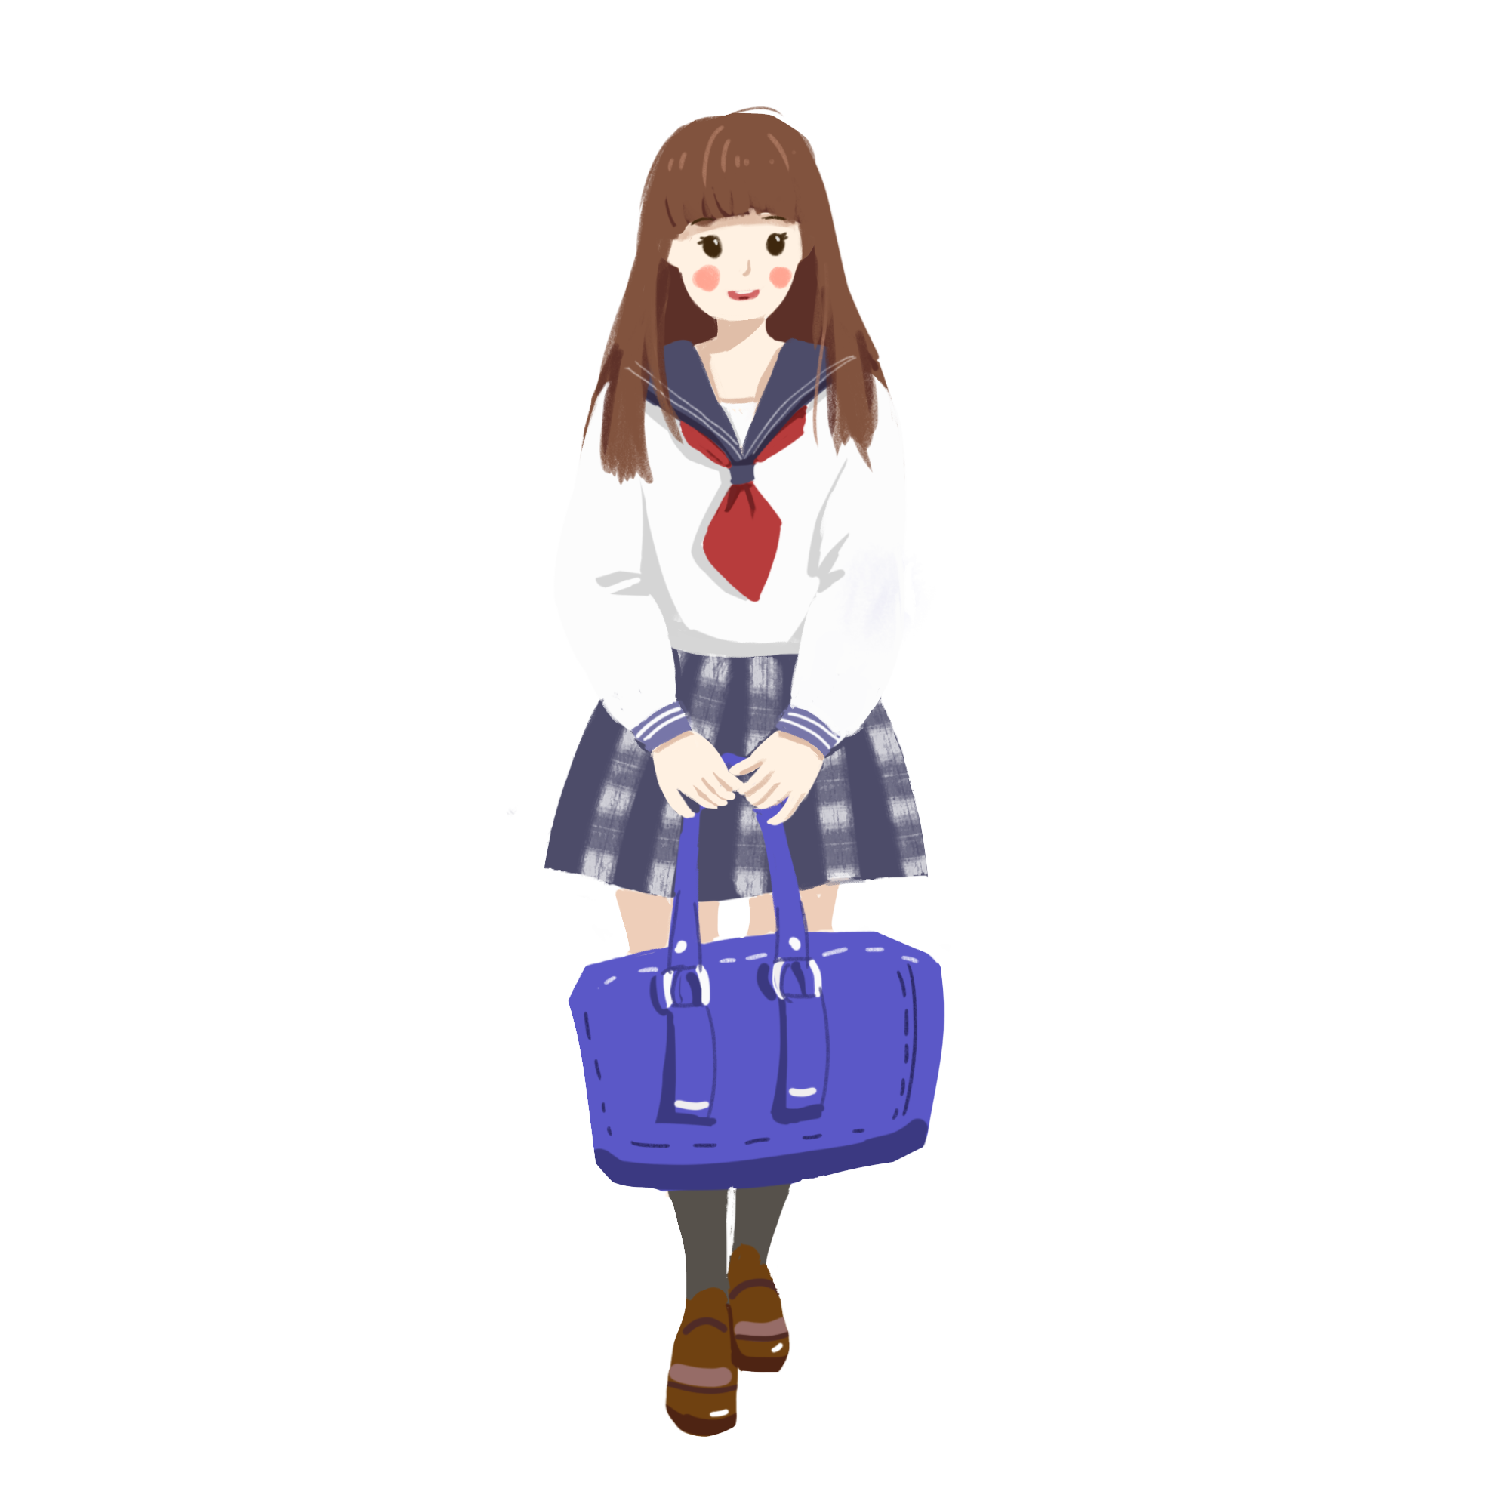
Bộ đồng phục học sinh trung học cơ sở phải đảm bảo các yếu tố cơ bản sau:
Kiểu dáng phù hợp với xu hướng thời trang về đồng phục học sinh.
Kiểu may thoải mái, tiện dụng.
Màu sắc và hoa văn (nếu có) phù hợp cho các hoạt động học tập tại trường.

Slide 11

Các vật dụng đi kèm (mũ, giày, tất,...) đồng bộ với quần áo.
Loại vải thấm hút mồ hôi, dễ giặt, mau khô,..

Slide 12

- Quy trình thực hiện dự án gồm các bước chính:
Nghiên cứu xu hướng thời trang
Vẽ phác thảo bộ trang phục lên giấy
Lựa chọn bộ trang phục với các yếu tố: kiểu dáng, màu sắc, hoa văn, vật dụng đi kèm....

Slide 13
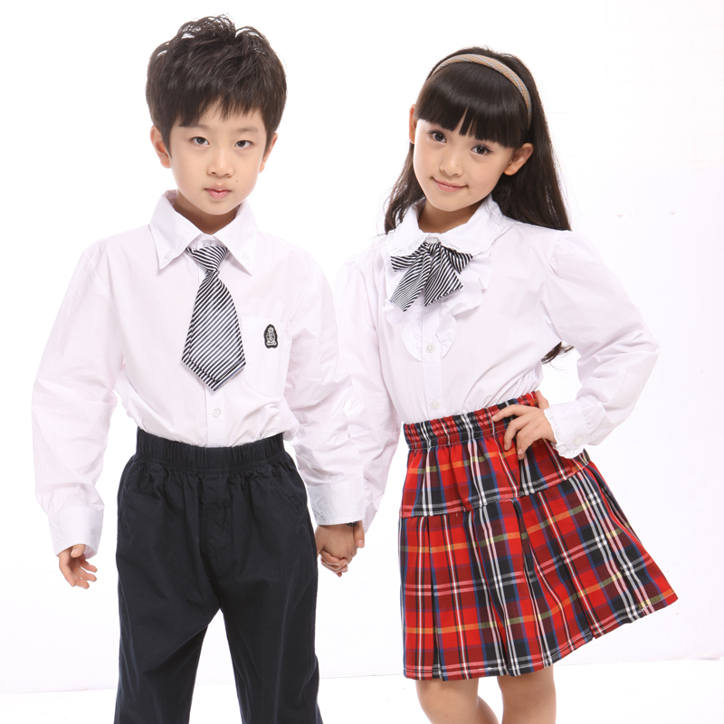
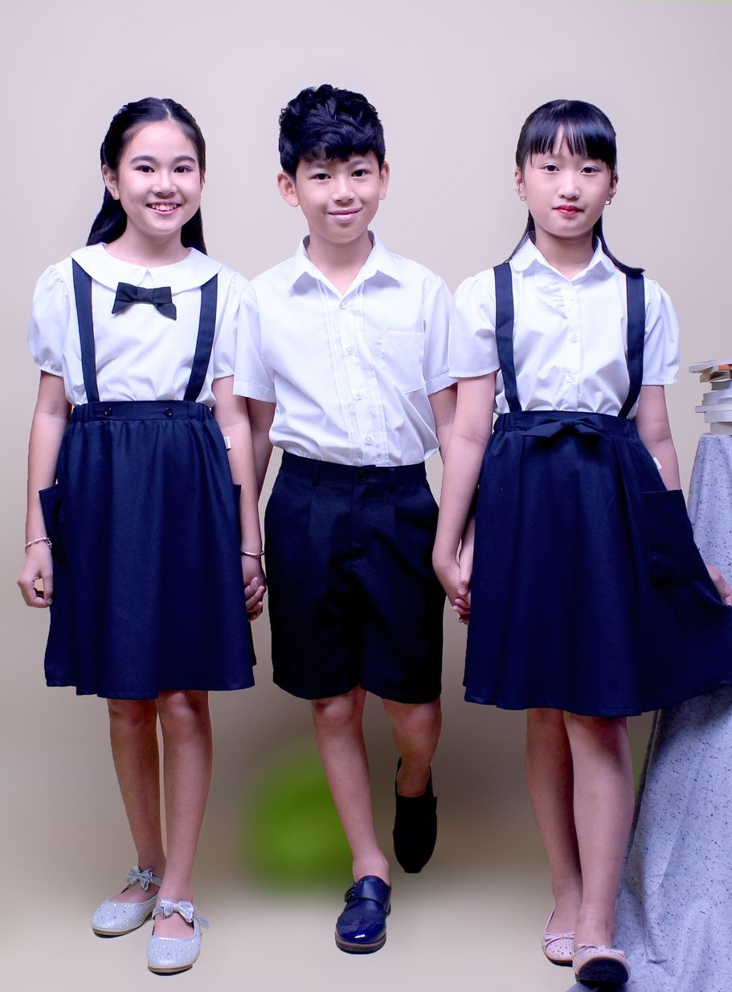
Một số đồng phục tham khảo

Slide 14
4. Báo cáo dự án
Các nhóm báo cáo kết quả thực hiện dự án của nhóm gồm các mục:
Ý tưởng thiết kế theo xu hướng thời trang;
Ý tưởng chọn kiểu đáng bộ trang phục;
Ý tưởng chọn màu sắc và hoa văn bộ trang phục;
Ý tưởng chọn vật dụng đi kèm (nếu có);
Tự đánh giá quả trình và kết quả thực hiện, rút kinh nghiệm.

Slide 15


VẬN DỤNG
Đồng phục học sinh trung học cơ sở thường có đặc điểm như thế nào?
Loại vải nào phù hợp để may đồng phục học sinh?
Kiểu may và màu sắc của trang phục như thế nào để phù hợp với các hoạt động học tập và sinh hoạt tại trường?
Bộ đồng phục có họa tiết trang trí ra sao để tạo điểm nhấn và đạt yêu cầu thẩm mĩ?

Slide 16
HƯỚNG DẪN VỀ NHÀ
Hoàn thành bài tập vận dụng
02
03
01
Xem trước nội dung bài ôn tập chương 3
Ôn tập kiến thức đã học

Slide 17
HẸN GẶP LẠI CÁC EM
Ở TIẾT HỌC SAU!

